Slide 1
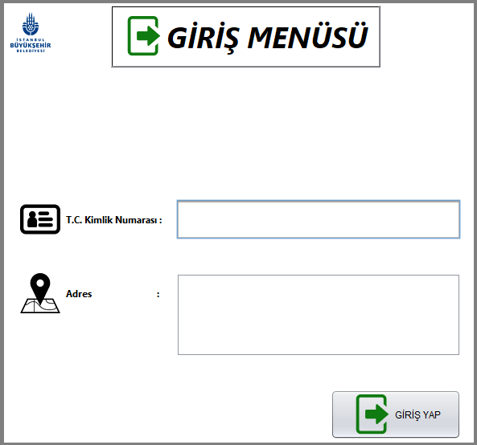
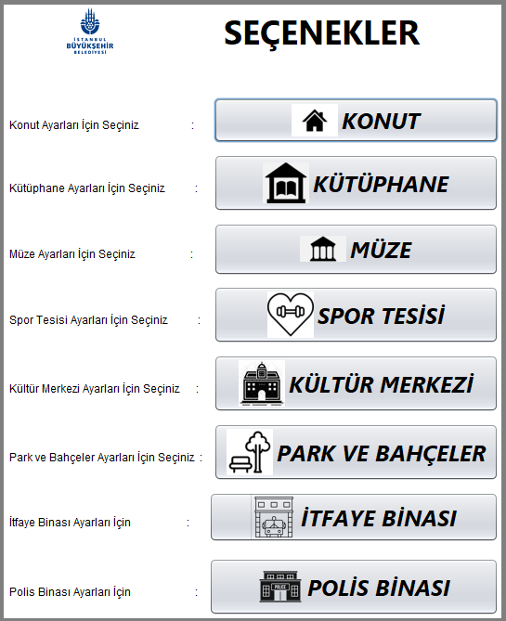
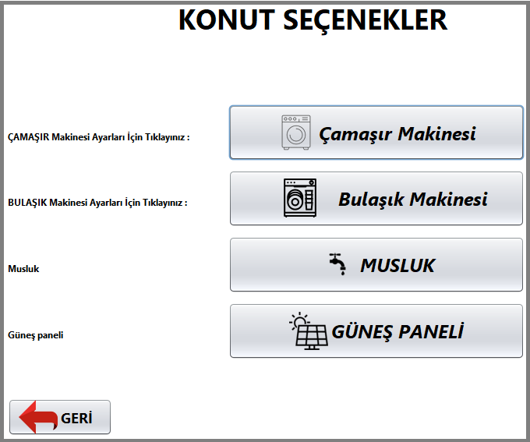
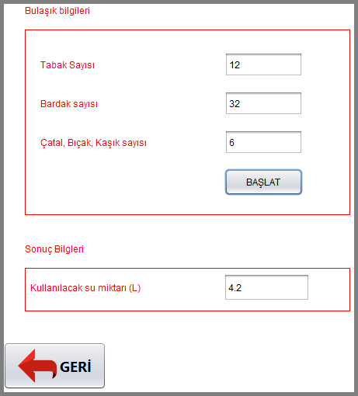
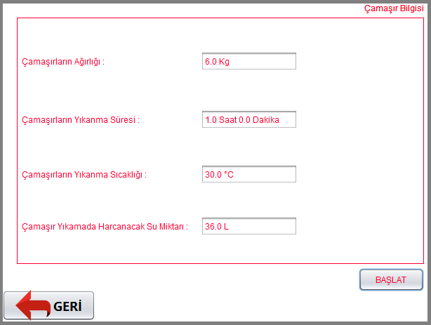
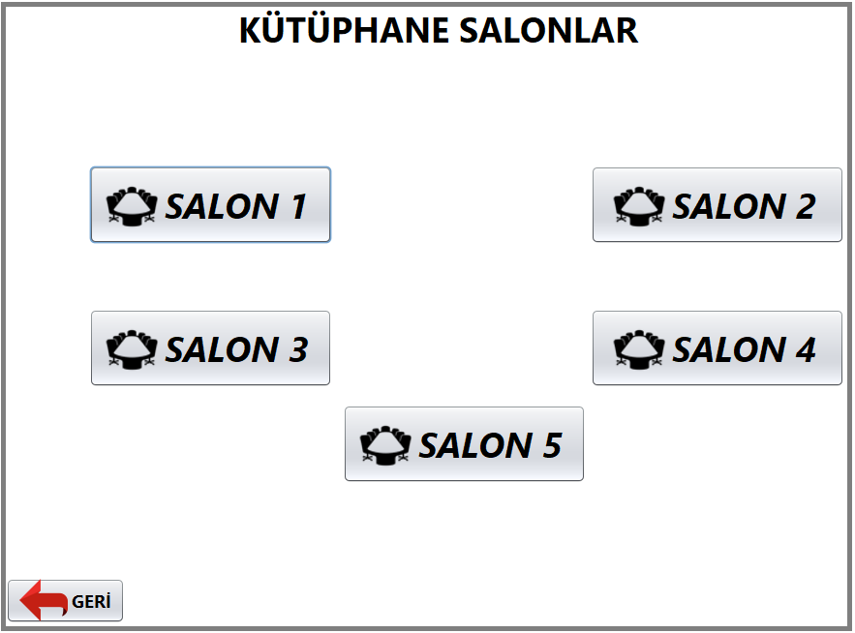
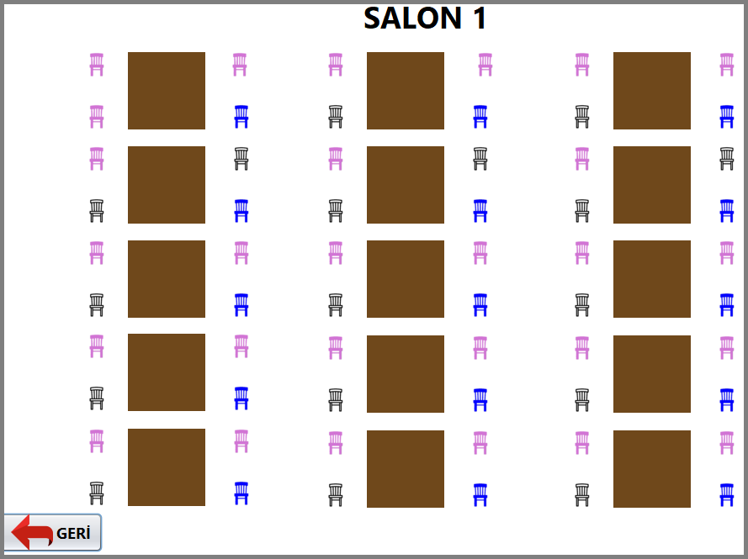
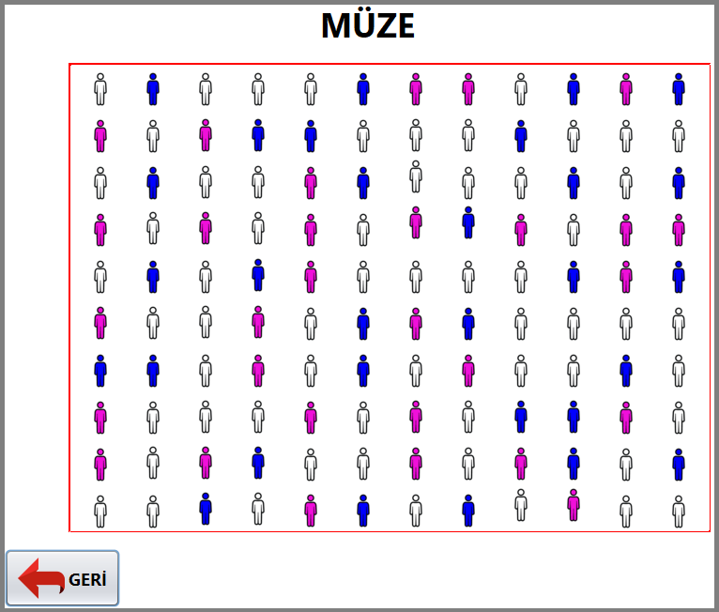
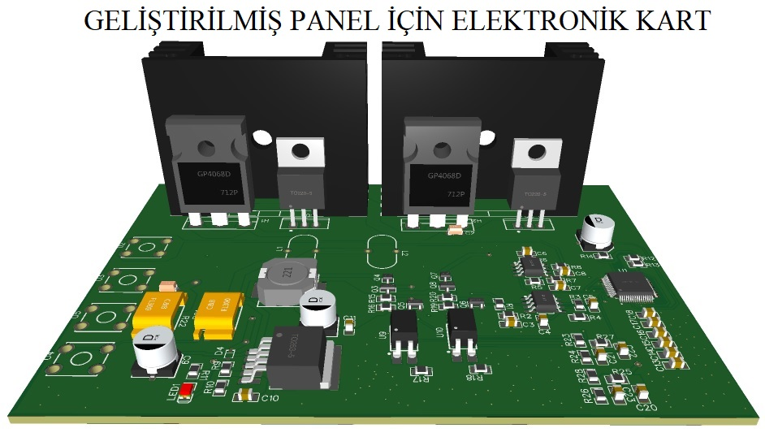
E-İstanbul
Proje Adı
Takım Adı
TeraSoft
Problem
Çözüm ve Son Kullanıcı Deneyimi
Hedef Kitle
Gereksiz Su Tüketimi (Konutlarda ve Yeşil Alan Sulamasında)
Güneş Enerjisinin Verimli Kullanılamaması
Doğalgaz Tüketiminin Doğaya Zarar Vermesi
Konut içerisinde su tüketimi yapan cihazlara yeni sistemlerin entegresi ile su tasarrufu
Konut içerisinde kullanılan suyun arıtılmasından sonra yeşil alanların sulanmasında kullanılması
Yeşil alan sulamasında toprak için otonom nem algılayıcı sistem ile damıtma sisteminin entegresi
İstanbul'daki binaların çatılarına güneş paneli yerleştirilmesi ile elektrik üretimi ve geliştirdiğimiz elektronik kart ile panellerin veriminin arttırılması
Üretilen elektriğin konutlarda doğalgaz kullanan cihazların elektrikli cihazlara geçilmesinde kullanılması ile doğalgaz tüketimini bitirmek
Üretilen elektriğin elektrikli araçların şarj istasyonlarını beslemekte ve raylı sistemlere aktarılmasında kullanılması ile yeşil ulaşımı desteklemek
Konutlar için geliştirilen akıllı cihazları kullanacak olan konut sakinleri
Geliştirilen mobil uygulamayı kullanacak olan vatandaşlar
Üretilen elektriğin elektrikli araba şarj istasyonlarına aktarılması ile elektrikli arabası olan vatandaşlar
Üretilen elektriğin raylı sistemlere aktarılması ile toplu taşımayı kullanacak olan vatandaşlar
Protip (Ekran Görüntüleri, Görseller)
Teknik Mimari / Teknoloji / Veri Kaynakları
Mobil uygulama geliştirilirken yazılım dili olarak java, derleyici olarak ise NetBeans kullanılmıştır. Elektronik kart geliştirilirken EasdyEda araç paketi kullanılmıştır.
Mobil uygulama ve elektronik kart
İBB açık veri portalından alınan veriler kullanılmıştır (Mahalle Bazlı Bina Sayıları, İlçelere Göre İGDAŞ Abone Sayıları, Gaz Birim Fiyatı ve Miktarı, İlçe Bazında Aylık Doğalgaz Tüketim Miktarı, Yıllara göre Yeşil Alanlar için Harcanan Su Miktarı, IBB Enerji Tüketim Raporu, Birim Su Fiyatları, İstanbul Solar Enerji Potansiyeli Haritası, İstanbul Yapı Yoğunluk Haritası).
Oluşturulan grafikler ‘İBB Verileri İle Grafikler’ adındaki .docx uzantılı dosya ile githuba yüklenmiştir.
Microsoft Technology Centers | Istanbul

